Slide 1
Annahmen und Modellierung der Testhalle des E.ON ERC

Slide 2
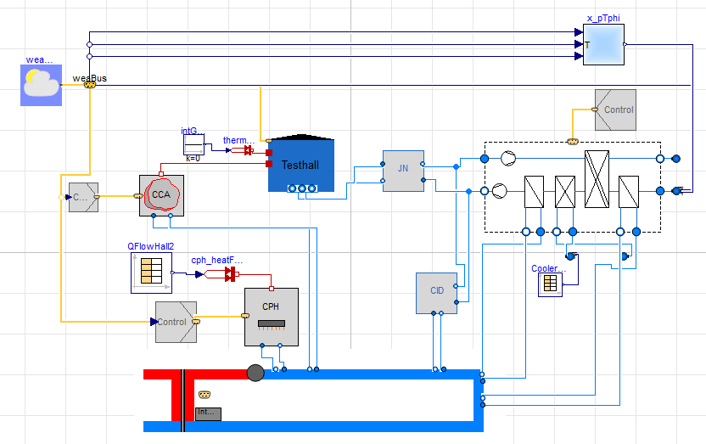
Gesamtmodell – EON ERC Testhall
Vorlauf AHU in CID und JN
CCA (Concrete Core Activation)
Rücklauf AHU aus CID und JN
Regelung der AHU
Regelung der CCA
Thermische Zone der Halle 1
Halle 1 klimatisiert über CCA und JN
Umgebungsluft auf Basis von
Außenlufttemperatur, Druck und Luftfeuchte
AHU (RLT-Anlage)
Regelung der CPH
Vorherhitzer
Wasserseitig mit DHS (Verteiler Warmwasser) verbunden
Verteiler Warmwasser
Kühler
Kein Verteiler Kühlwasser im System, daher Infos über Monitoring
CPH (Ceiling Panel Heater)
Zum Heizen der Halle 2, wird nicht detailliert abgebildet
Wärmestrom über Monitoring Daten angenähert
(Nach-) Erhitzer
Wasserseitig mit DHS (Verteiler Warmwasser) verbunden
CID (Ceiling Induction Diffusor)
Zum Heizen der Büros, wird nicht detailliert abgebildet
Jeweils Vorlauf
Jeweils Rücklauf

Slide 3
CPH
radiantCeilingPanelHeater
parameterPipe DN20 → auf 22x1
length=17,2m
cph_Valve:
parameterPipe DN32 → Modell 35x1
Kv-Wert nach DN32: 12 (Mittelwert) **
Pump: Wilo Stratos 25/1-6
cph_Throttle
parameterPipe DN25 → Modell 28x1
Pipe length (2&3 auf 30m gesetzt, unbekannte Angabe)
Kv-Wert nach DN25: 8 (Mittelwert) **
** Typische Kv-Werte ((Strang-)Absperrventil)nach https://www.schweizer-fn.de/stroemung/kvs-armaturen/kvs_armaturen.php
Parameter könnten nochmal hinterfragt werden
Regelung
Aktuell geregelt nach Hallen Code (Twin Cat), außer Throttle Valve
Throttle Valve auf Basis von Monitoring Daten auf konstanten Wert von y=0.665 gesetzt
Vorlauftemperatur nach Heizkurve über Umgebungstemperatur
Regelung auf Basis des tatsächlichen Hallen Codes unter Controller.ControlCPH_ProgrammHall

Slide 4
CCA – Betonkerntemperierung
Parameter für die cca.concretecoreactivation nach Plausibilität der Ergebnisse eingefügt → Könnte nach Unterlagen nochmal überprüft werden
Aus Vesuchshalle – Verlegeplan BKT:
Ventileinstellung= 3,4 bis 5,1 l/min → Durchschnittlich 3,9 l/min (2,34 m³/h)
Druckverluste pro Verteiler bei bis 238mbar 126bar (Summe: 1004mbar≈1bar)
Druckverluste im Modell prüfen
Kv Wert von Ventil prüfen
Regelung
Nach Hallen Code (TwinCat) mit Vorlauftemperatur über Heizkurve abhängig von der Umgebungstemperatur

Slide 5
DHS – Verteiler Warmwasser
Kv-Wert des Ventils fernwärmeseitig Kv=2,5 → prüfen
Regelung
Drehzahl über Differenzdruck zwischen Vor- und Rücklauf hallenseitig
Wert (grob) abgelesen von Sensor in Halle, könnte variieren → prüfen
Ventilstellung über maximale Vorlauftemperatur primärseitig der Module am Verteiler
Durch fehlende Modellierung einzelner Module keine Information über die Temperaturen aller Module
Nach Monitoring scheint die CPH oder TFH (Test Facility Heat → hier gar nicht abgebildet) die vorgebende maximal Temperatur zu benötigen → Umgang mit diesem Problem noch überlegen
Anmerkung fse:
Vorlauftemperaturen zu hoch
Zu starke Schwingungen im FW-Netz (90-120°C)
Evtl. Modellierung über boundaries

Slide 6
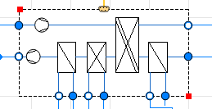
AHU – raumlufttechnische Anlage
Wärmerückgewinnung
Abluft (RET oder ETA)
Fortluft (EXH oder EHA)
Zuluft (SUP)
*T_SUP
Umgebungsluft (ODA)
Fans
Stellen Volumenstrom
durch die RLT-Anlage ein
(konst. auf 3,08 m³/s)
Kühler
Vorerhitzer
(Nach-) Erhitzer
Ventilstellung von (Vor-,Nach-) Erhitzer und Kühler wird nach einer vorgegebenen Zulufttemperatur T_SUP (37°C) eingestellt
Drehzahlen konstant

Slide 7
Thermische Zone – Testhall (Halle 1)
Thermische Zone mit TEASER parametriert
Informationen (Skripte, Datenzusammenfassung) unter: AixLib\Systems\EONERC_Testhall\ThermalZone\GenerateThermalzone
Fehlende Informationen durch Annahmen ergänzt (Vermerk im Skript)
Zusätzliche Änderungen des Records per Hand im Modell überschrieben
u.a. Anpassen der Parameter für die internal Gains (Licht, Maschinen, Menschen), da zuvor Wärmeströme deutlich zu hoch waren
Anpassen des ATransparent (keine Fenster in der Halle, jedoch setzen auf einen kleinen Wert, um Fehlermeldung bzgl sunblindes zu umgehen)
Beim Plausibilitätscheck womöglich weitere Anpassungen des Records erforderlich (könnte sein, dass Wärmeverluste über Wände und Boden zu gering sind)

Slide 8
CID – Deckeninduktionsdiffusor (DID)
CID vereinfacht dargestellt BaseClass/CID/CID_approx
Luftseitig als Senke und Quelle mit Lufttemperatur der Büros gemittelt aus dem Monitoring
Wasserseitig mit einem Consumer, der einen Wärmestrom aus dem Wasserkreislauf entzieht (Werte grob approximiert aus Daten des Monitoring)
Sollte CID als detailliertes Modell implementiert werden (BaseClass/CID/CID)
cid_Valve:
DN20 → Modell: 22x1
Throttle Kv=0,63 (eigentlich DN15)
registerModul: Throttle Kv=2,52 (STAD_IN_DE_low.pdf DN15/14 Anzahl Umdrehungen=4)
Daten müssten nochmal gegengeprüft werden
Anmerkung fse:
Hydraulische Schaltung sollte in CID vorgesehen werden
Regelung für Supply Temperatur vorsehen (eventuell noch etwas in Obsolete vorhanden)

Slide 9
JN – Jet Nozzle
JN aktuell vereinfacht als Verbindung zwischen AHU und Thermischer Zone modelliert (JN_control_T_Hall)
Regelung der Hallen-Solltemperatur über eine Klappe
Sollte JN als detailliertes Modell implementiert werden, muss die verbaute Pumpe Wilo Stratos MAXO 30/0.5-6 in die AixLib hinzugefügt werden
Erste Modellierungsidee enthalten in BaseClass/JetNozzle/JN
JN im Realsystem nur noch an den Kühlwasser Verteiler angeschlossen

Slide 10
Generell
Unter Controller/Obsolete liegen verschiedene Regler der Module, die aktuell nicht mehr genutzt werden
In Controller/HeatCurve liegt das Modell einer Heizkurve, die je nach Außenlufttemperatur, die Vorlauftemperatur eines Moduls vorgibt. Dazu wird die Außenlufttemperatur als Wert in Kelvin als Input vorgegeben
In AixLib\Systems\EONERC_Testhall\DataBase liegen die Monitoring und Wetter Daten, sowie Annahmen bei der Erhebung/Zusammenstellung der Daten
In AixLib\Systems\EONERC_Testhall\TestModels liegen vereinfachte Minimalmodelle, die einzelnen Komponenten der Testhalle kombinieren
Anmerkung fse:
In jedem Subsystem liegen Example Ordner. Hier die zugehörigen Subsystem Modelle mit boundaries verbinden und simulationsfähige Modelle der Subsysteme erstellen
Für Winter- und Sommerbedingungen jeweils ein Example (kurze Zeiteinheiten)
Für Kalibrierung/Validierung verwenden
Sauberes Propagieren der Parameter

Slide 11
Monitoring Data
Data from 25.10.2022 00:00 to 25.10.2023 23:59
Because of missing or unlogical sensor data there are some assuptions made for the input data
A conclusion of that can be found in: AixLib\Systems\EONERC_Testhall\DataBase\Data and Assumptions\Assumptions.txt
Weather Data
Information from https://aixweather.eonerc.rwth-aachen.de/ Station ID: 15000 (Aachen)
Data from 25.10.2022 00:00 to 25.10.2023 23:59
Temperature of the weather station is almost equal to the monitoring data of the hall, therefore this data can be used

